Slide 1
PREZENTACJA Z REALIZACJI INNOWACJI ”Fairy Tales Drama Club” Przedstawienie ”Puss in Boots” – „Kot w Butach”
Magdalena Broniarczyk
Katarzyna Jarosz-Gach

Slide 2
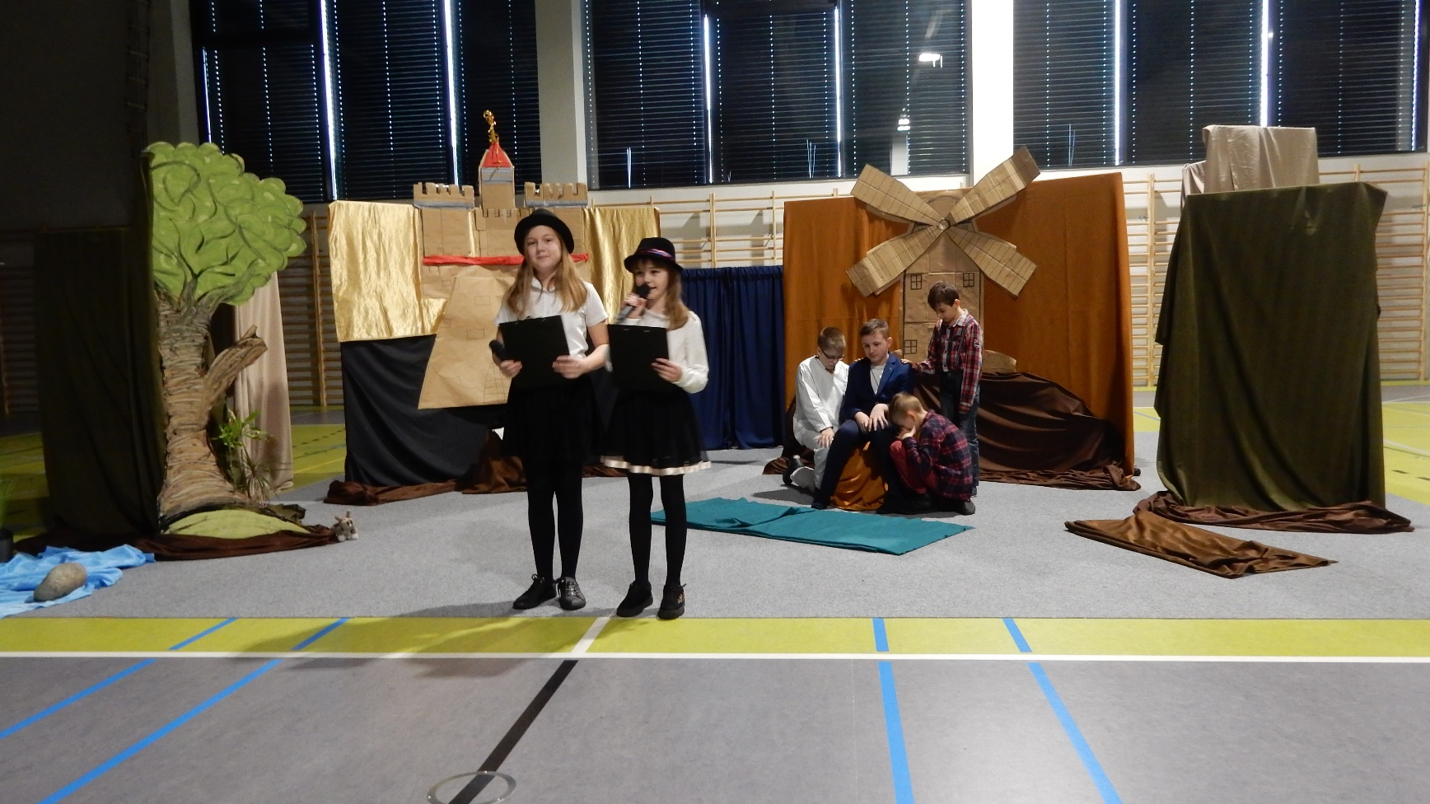
W innowacji „Fairy Tales Drama Club” brali udział uczniowie klas 4d, 5c, 5b i 5d. Od października 2018 r. do marca 2019 r. odbyło się 38 godzin zajęć, uczestniczyło w nich 12 uczniów.

Slide 3
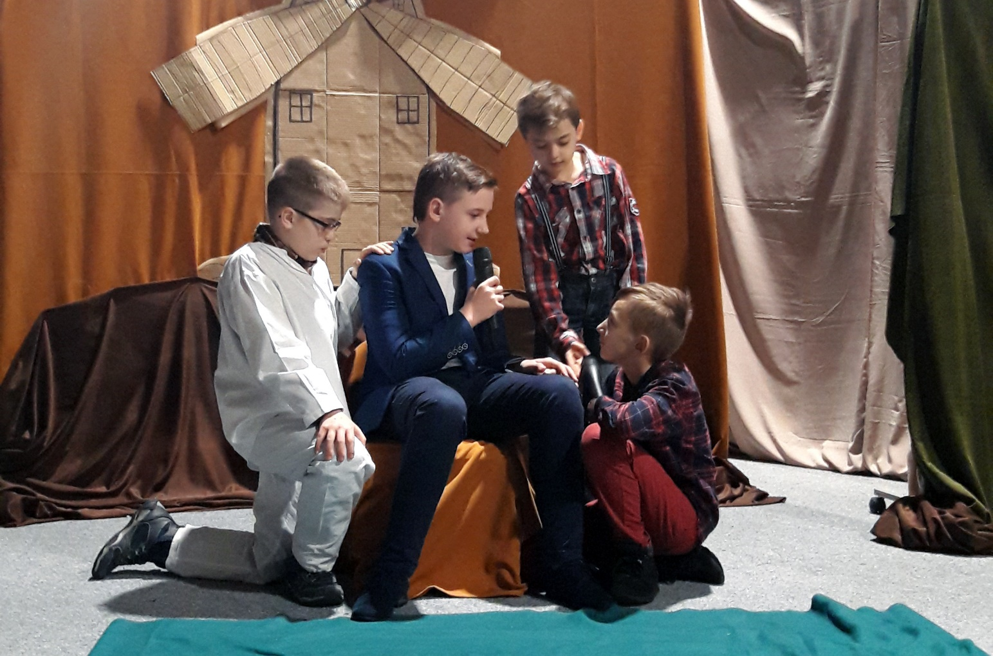
W ramach innowacji realizowane były zajęcia teatralne mające na celu:
przygotowanie uczniów do odbioru i tworzenia przedstawień teatralnych,

Slide 4
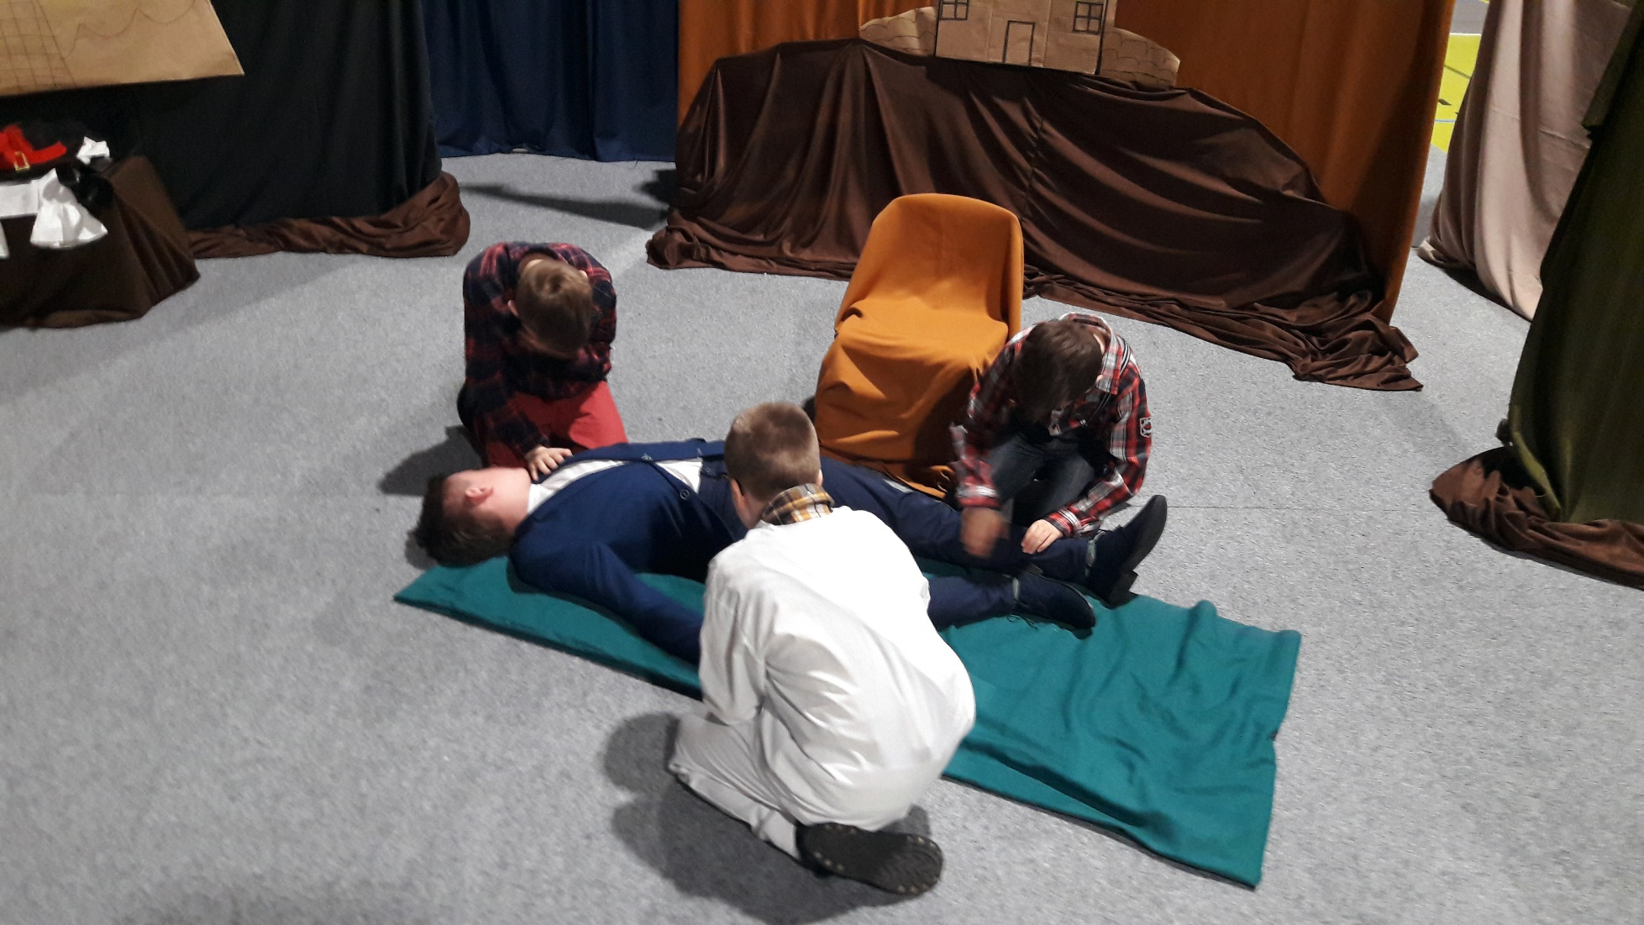
rozwijanie teatralnych zainteresowań uczniów, a także ich indywidualnych zdolności i umiejętności,

Slide 5
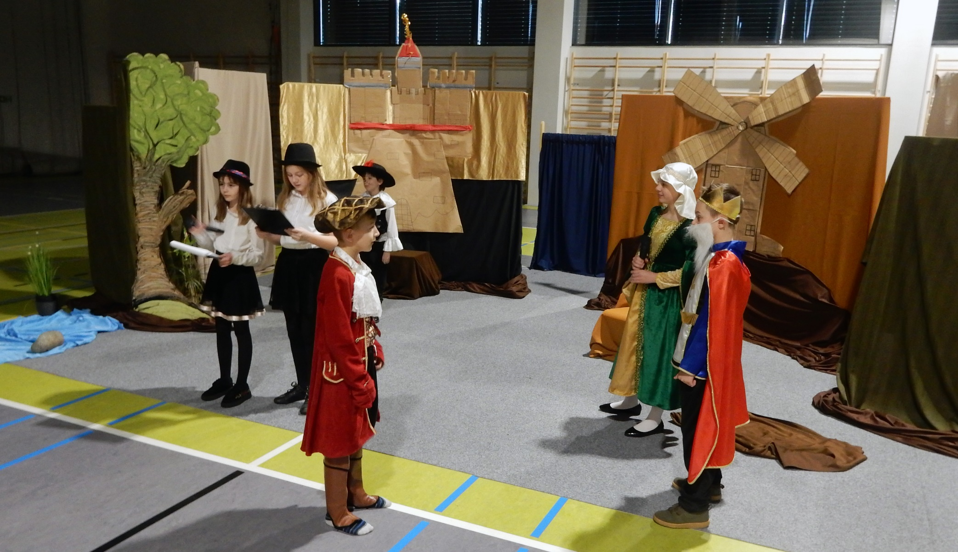
pobudzanie twórczej ekspresji,
budowanie poczucia własnej wartości,

Slide 6
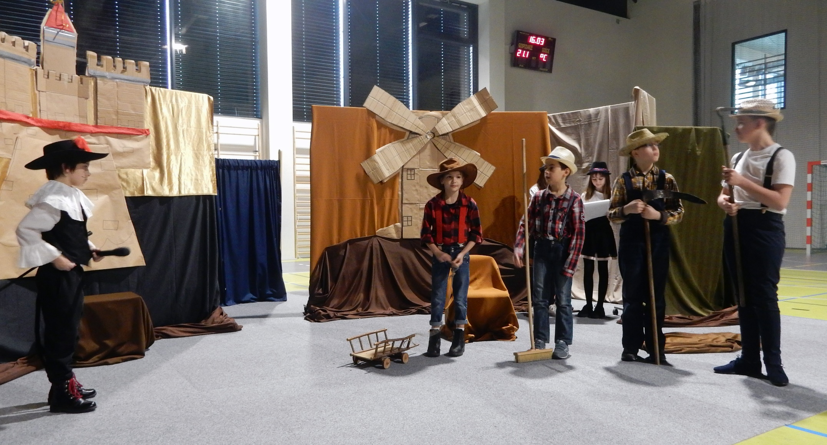
zdobywanie umiejętności pracy w grupie,
prezentację przedstawienia dla społeczności szkolnej.

Slide 7
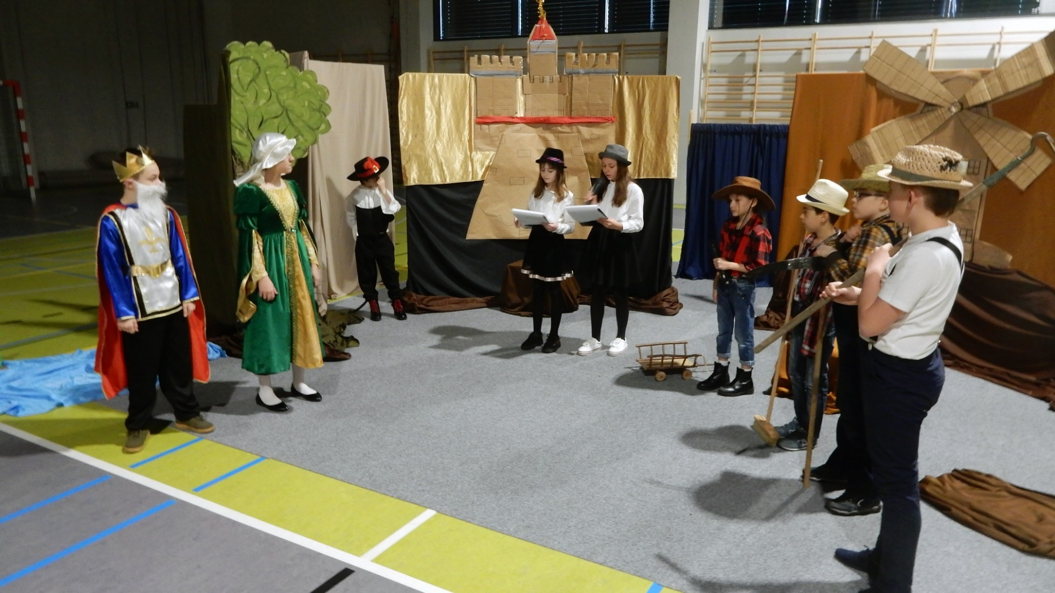
Podczas zajęć z innowacji uczniowie pod kierunkiem nauczycieli p. Katarzyny Jarosz-Gach oraz p. Magdaleny Broniarczyk przygotowali przedstawienie w języku polskim i angielskim pt. ”Puss in Boots” – „Kot w Butach”, które zostało wystawione dla uczniów wszystkich klas.

Slide 8
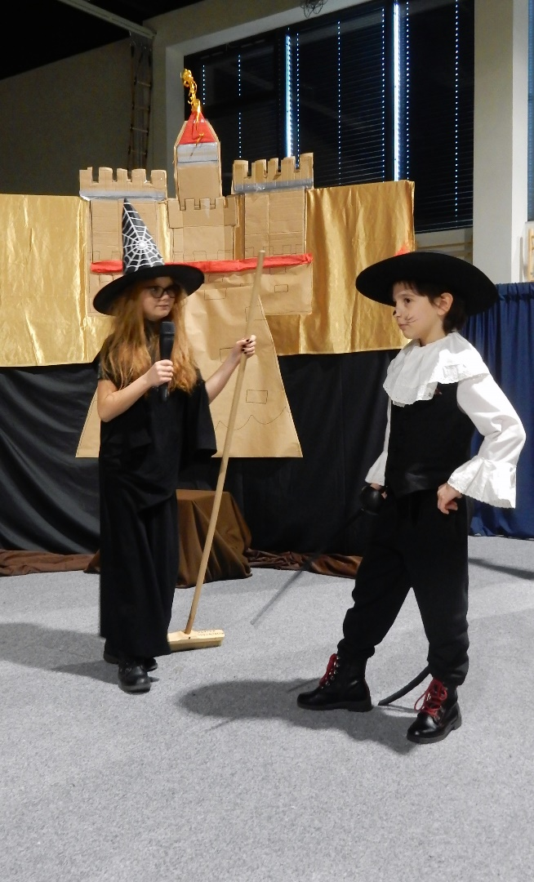
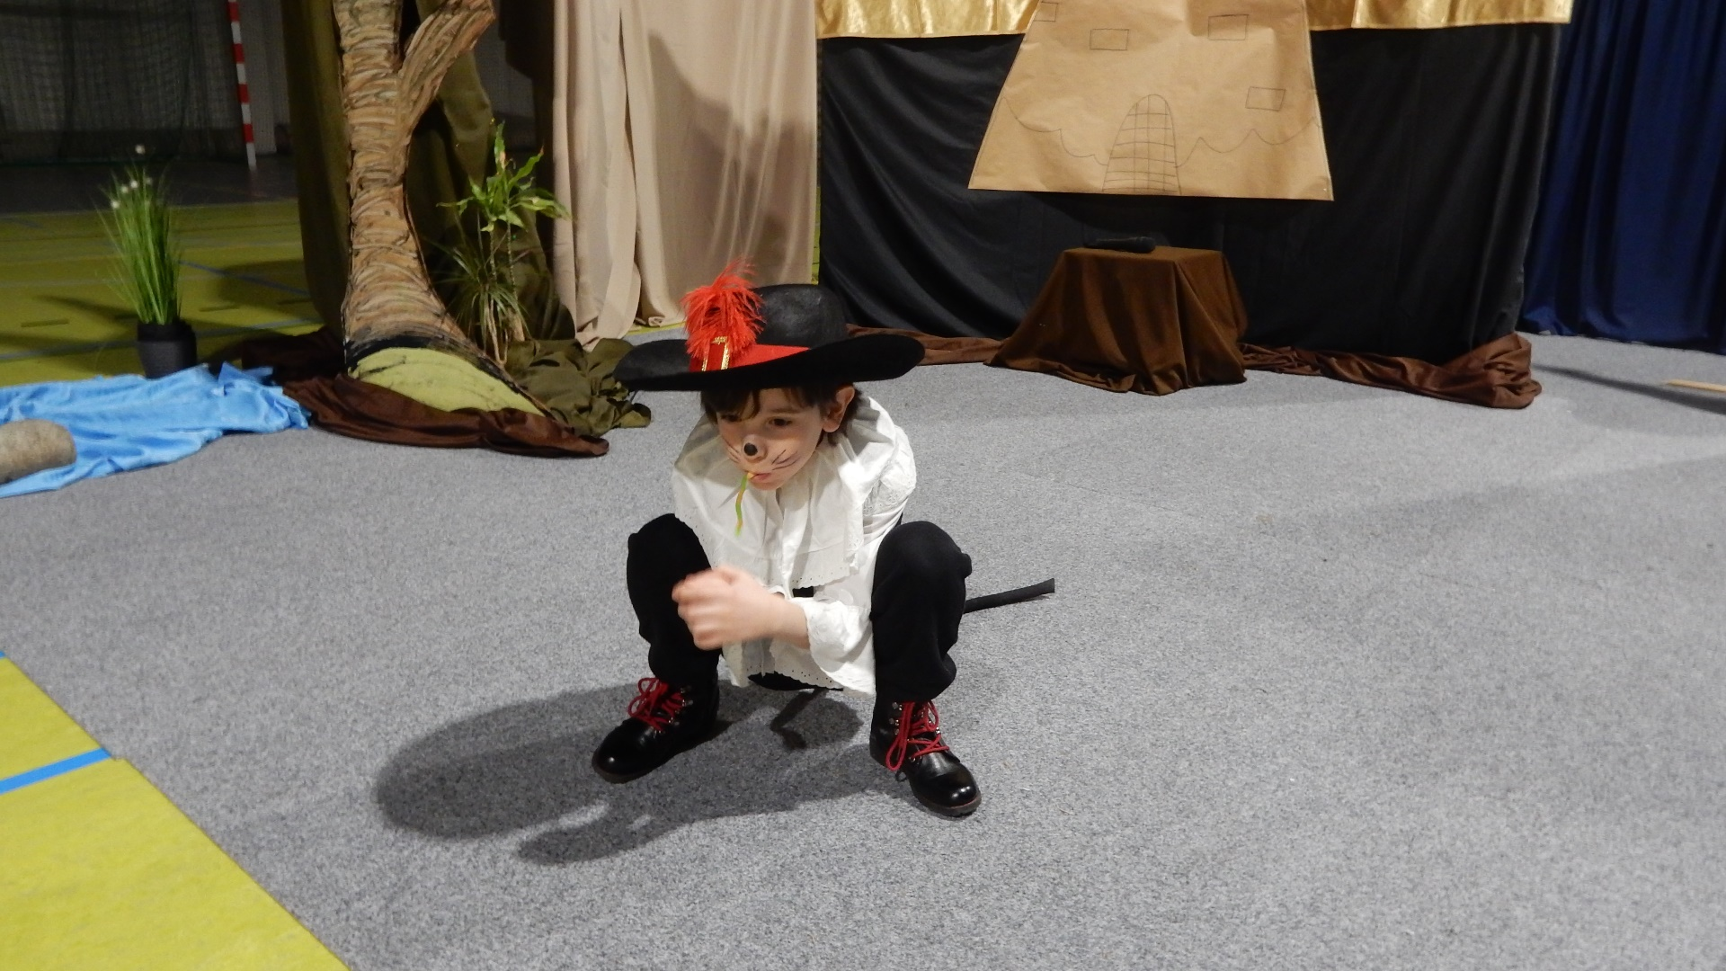
Uczniowie biorący udział w innowacji prezentowali nie tylko zdolności aktorskie, ale także taneczne oraz wokalne.

Slide 9
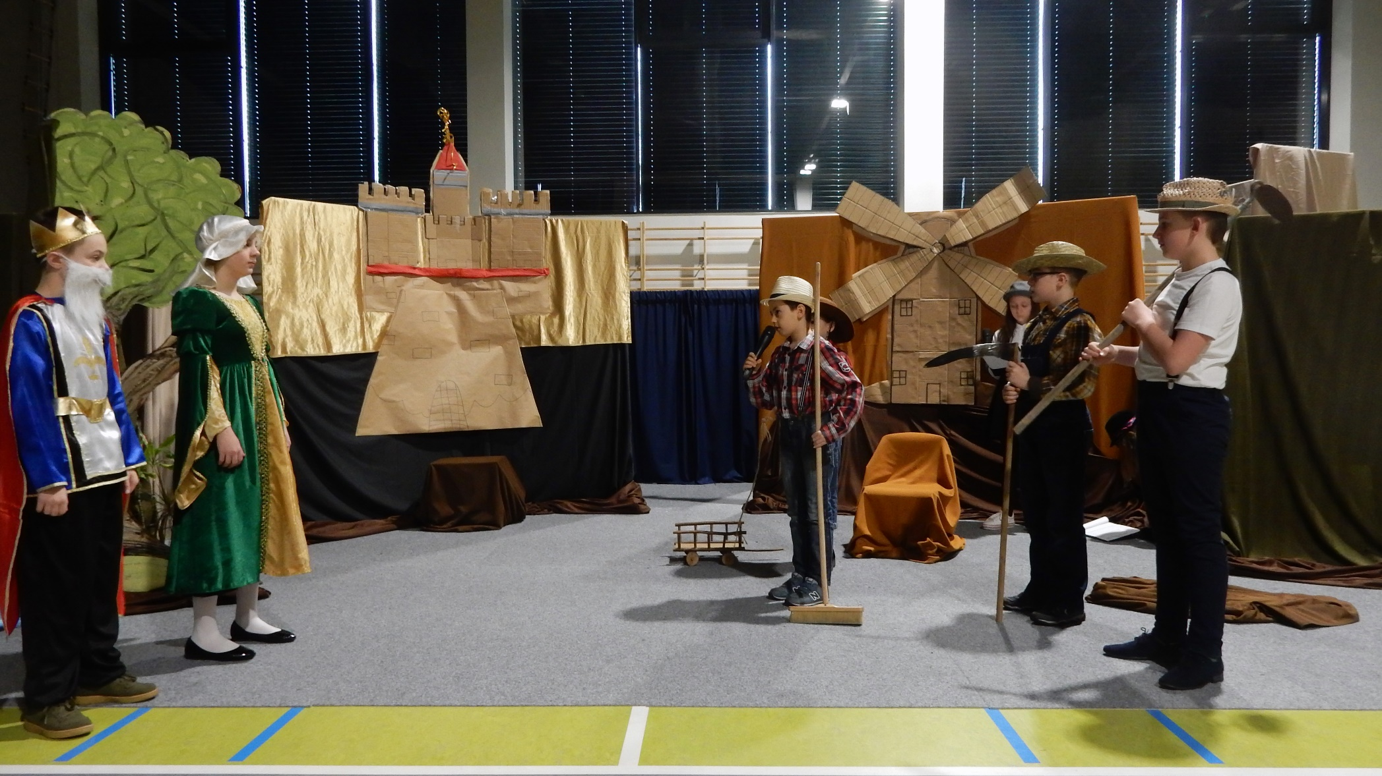
Ogromną rolę odegrały również dekoracje przygotowane przez nauczycieli oraz rekwizyty i kostiumy przyniesione przez uczniów.

Slide 10
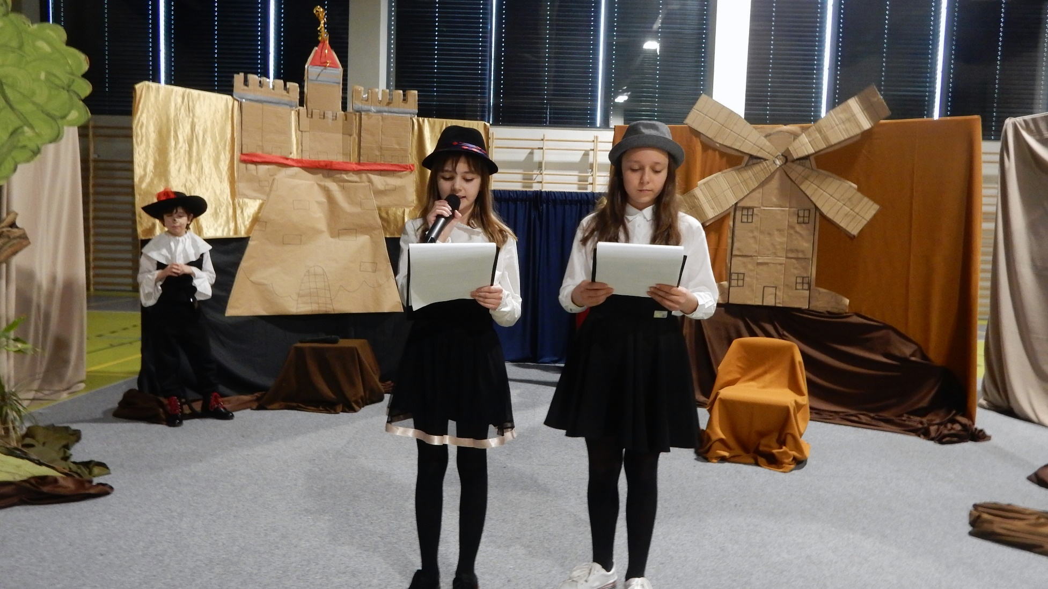
Innowacja teatralna to nauka przez zabawę, a pomysł okazał się trafiony – uczniowie klasy czwartej i piątych bardzo chętnie przychodzili na zajęcia i próby.

Slide 11
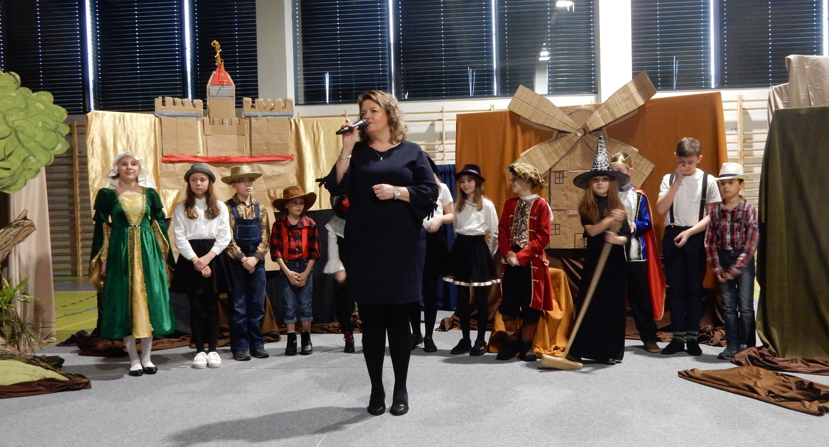
„Początkujący aktorzy” odnieśli ogromny sukces, usłyszeli mnóstwo pochwał i wyrazów uznania od kolegów, nauczycieli oraz Dyrektora Szkoły.

Slide 12
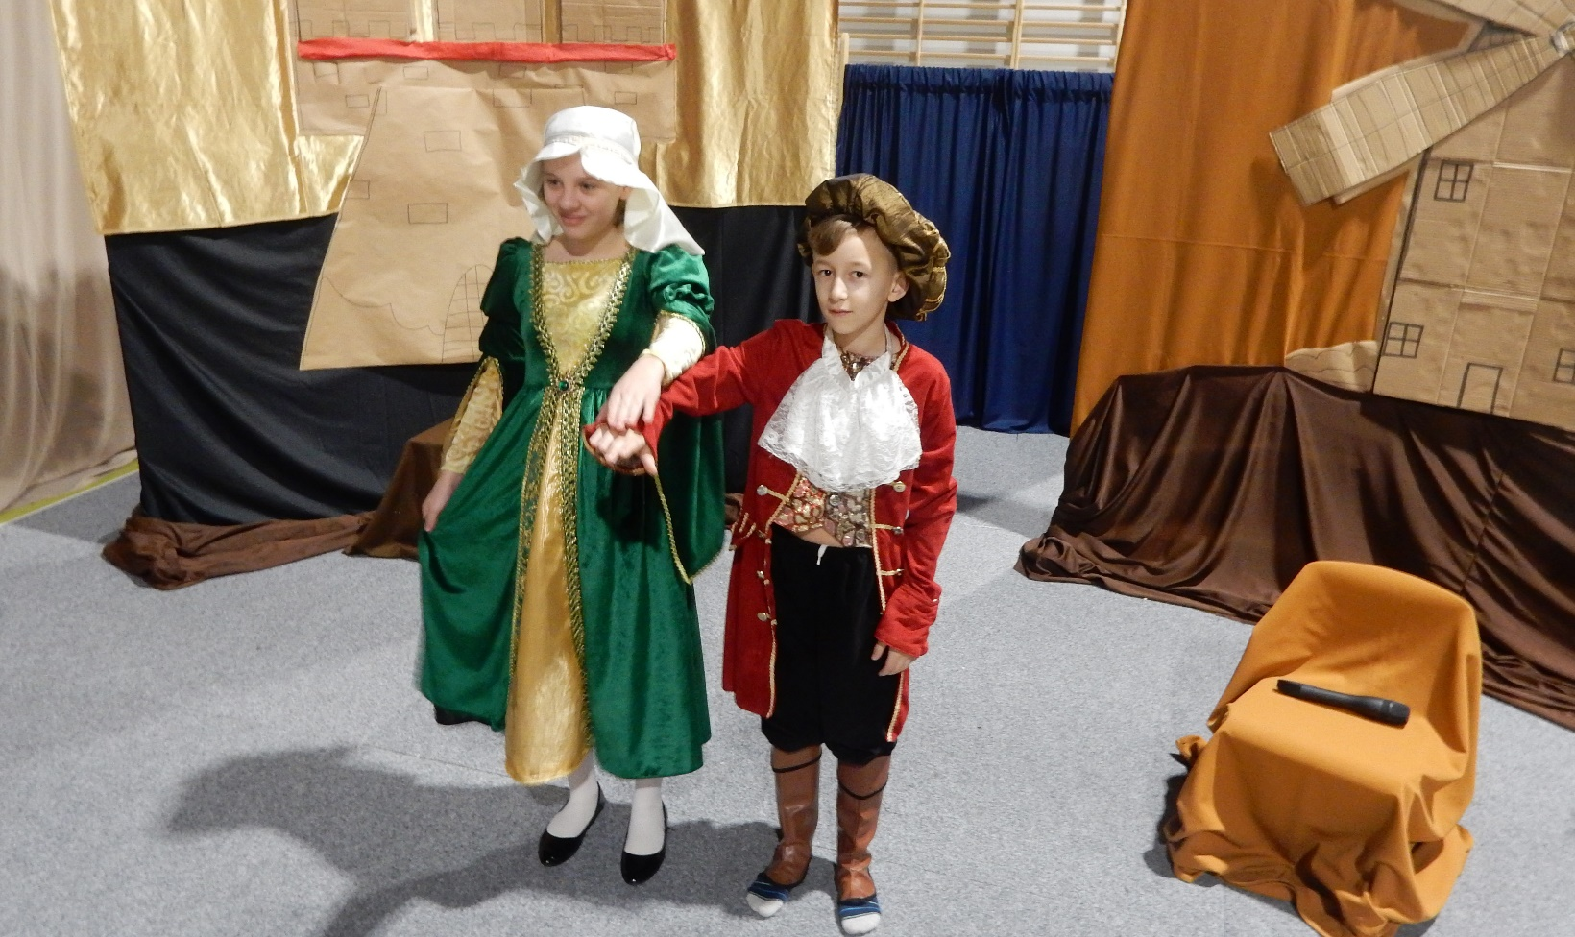
Obserwując postępy dzieci na zajęciach koła teatralnego oraz podczas przygotowanego przez nie przedstawienia, stwierdza się, iż uczniowie wzorowo odegrali powierzone im role.

Slide 13
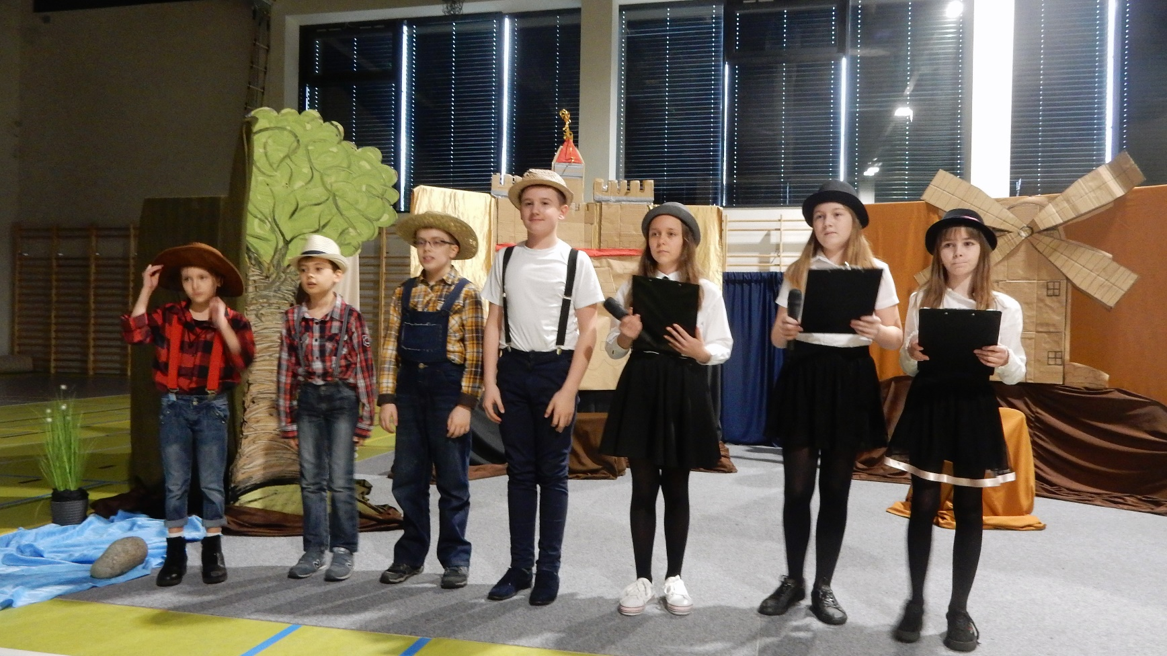
Po rozmowach z uczniami, nauczycielami oraz Dyrektorem Szkoły można śmiało stwierdzić, iż ocena widzów była aprobująca.

Slide 14
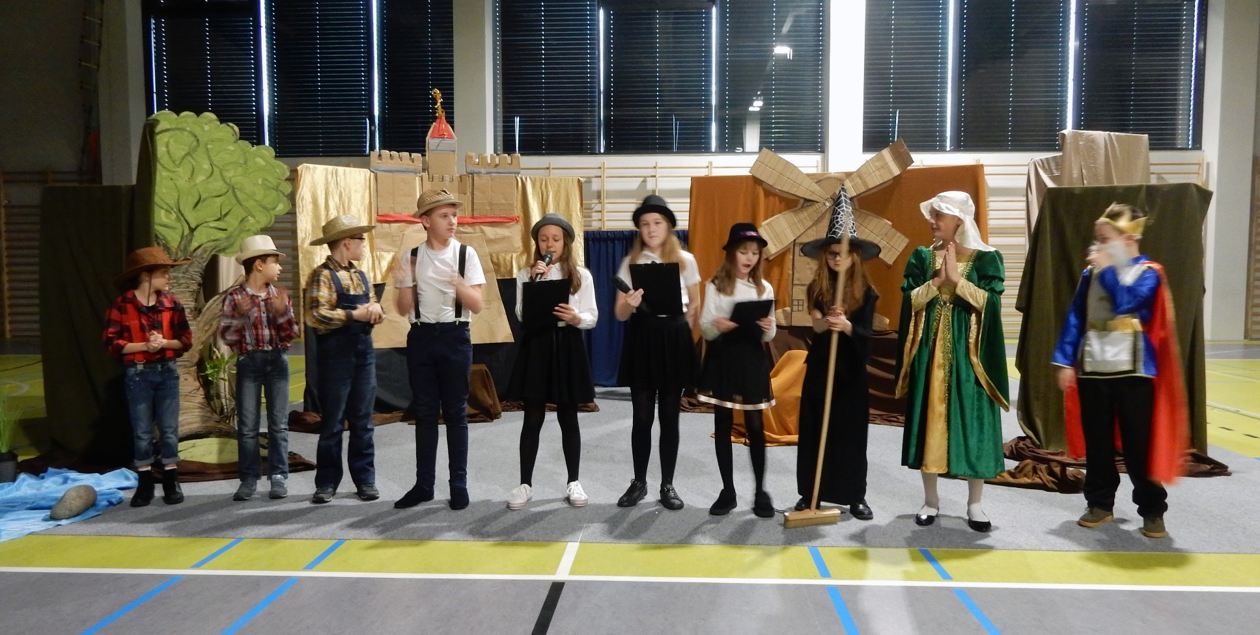
Zarówno występ uczniów na scenie, jak i stopień ich zaangażowania, a także poziom umiejętności językowych i stopień zintegrowania grupy były bardzo duże.

Slide 15
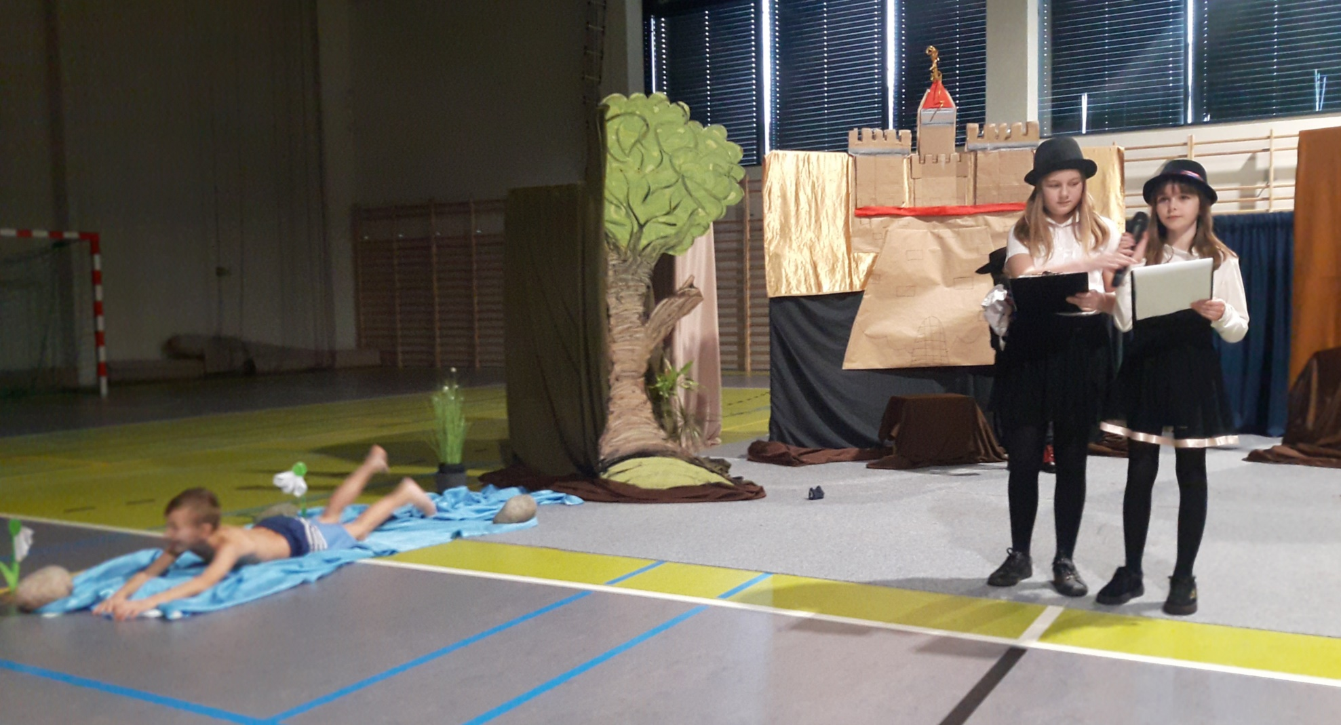
Korzyści, jakie w wyniku innowacji odniosła szkoła są jednocześnie realizacją celów innowacji: tj. rozbudzono zainteresowanie uczniów teatrem oraz nastąpił również rozwój artystycznej osobowości ucznia.

Slide 16
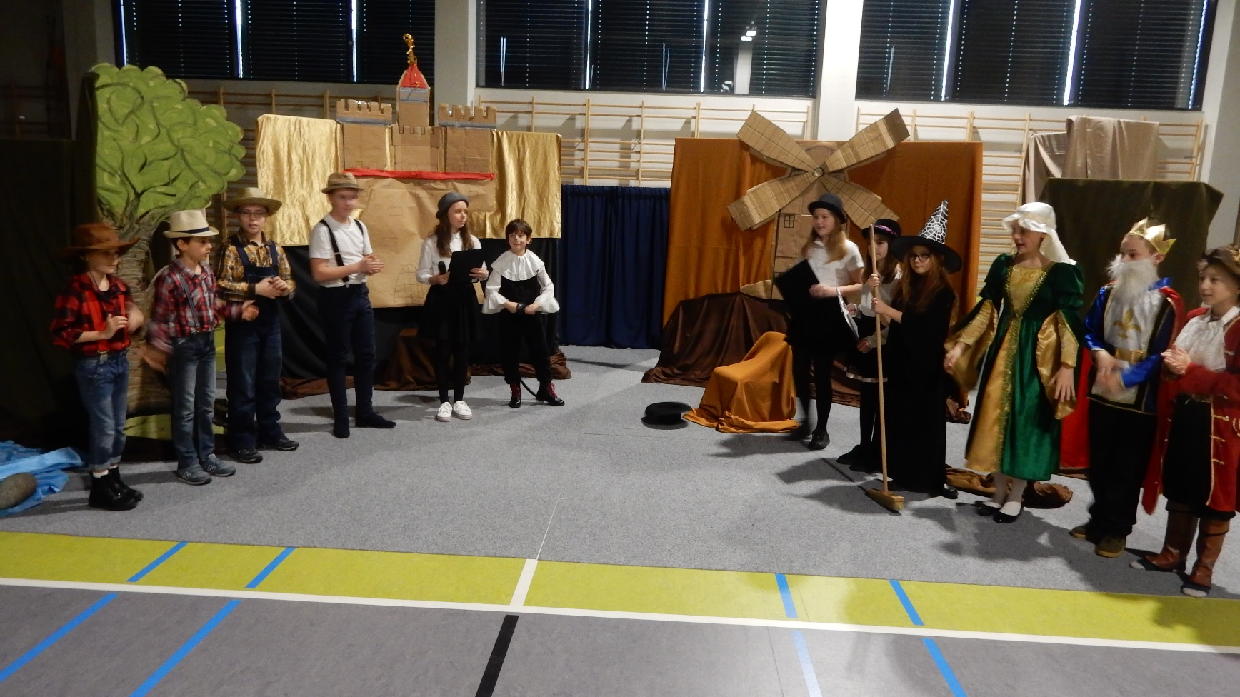
W wyniku przeprowadzonej ewaluacji stwierdza się, że tego typu zajęcia są jak najbardziej przydatne i będą kontynuowane w następnym roku szkolnym.

